Slide 1

Computing Platform for Autonomous Driving (CP4AD)
최종프로젝트
OP-TEE 가이드라인
Prof. Jong-Chan Kim
Dept. Automobile and IT Convergence

Slide 2
수정사항
p. 3 수정
p. 11 추가

Slide 3
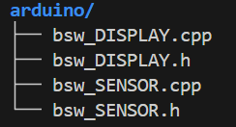
Arduino
아두이노에서 대칭키, 전자서명 함수를 사용하기 위해 해당 파일을 적절히 복사한다.
bsw_DISPLAY.cpp -> DISPLAY/bsw.cpp
bsw_DISPLAY.h -> DISPLAY/bsw.h
bsw_SENSOR.cpp -> SENSOR/bsw.cpp
bsw_SENSOR.h -> SENSOR/bsw.h
각 bsw.cpp에 아래 두 라인 추가
#define BLOCK_SIZE 5
uint64_t key = 0xABCDE12345;

Slide 4
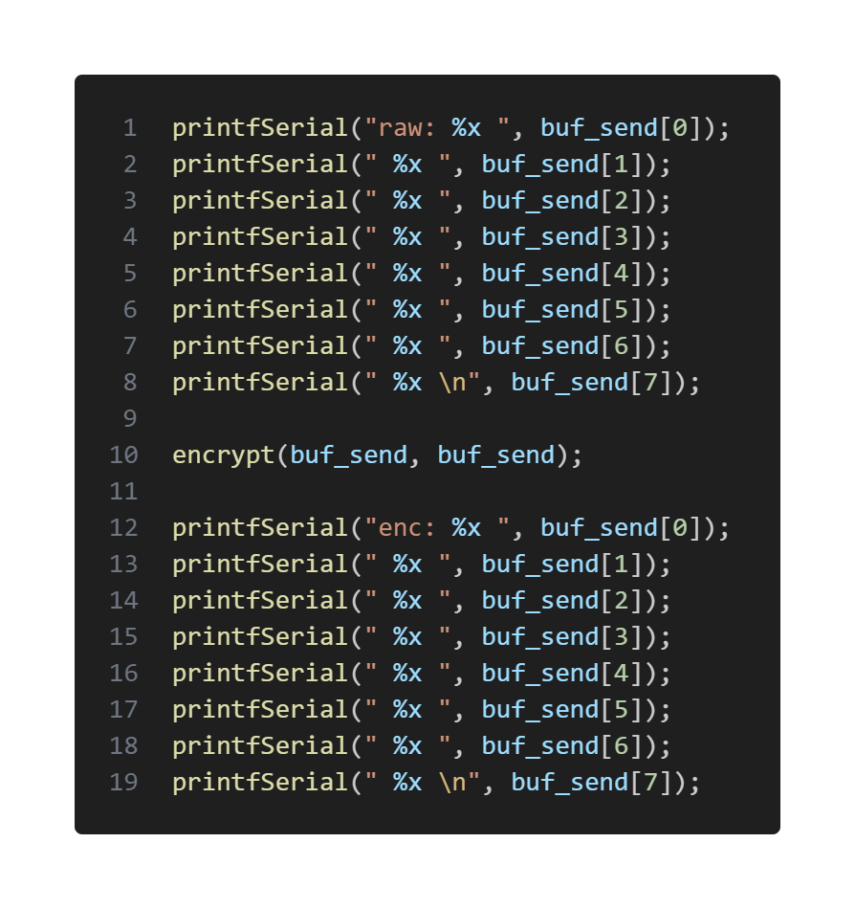

Arduino
2. SENSOR
- raw data를 대칭키 알고리즘으로 암호화
- encrypt() 함수를 사용하여 앞 5바이트 암호화

Slide 5
Arduino
3. DISPLAY
- OP-TEE에서 생성한 서명 검증 후
- 대칭키 알고리즘으로 앞 5바이트 복호화

Slide 6
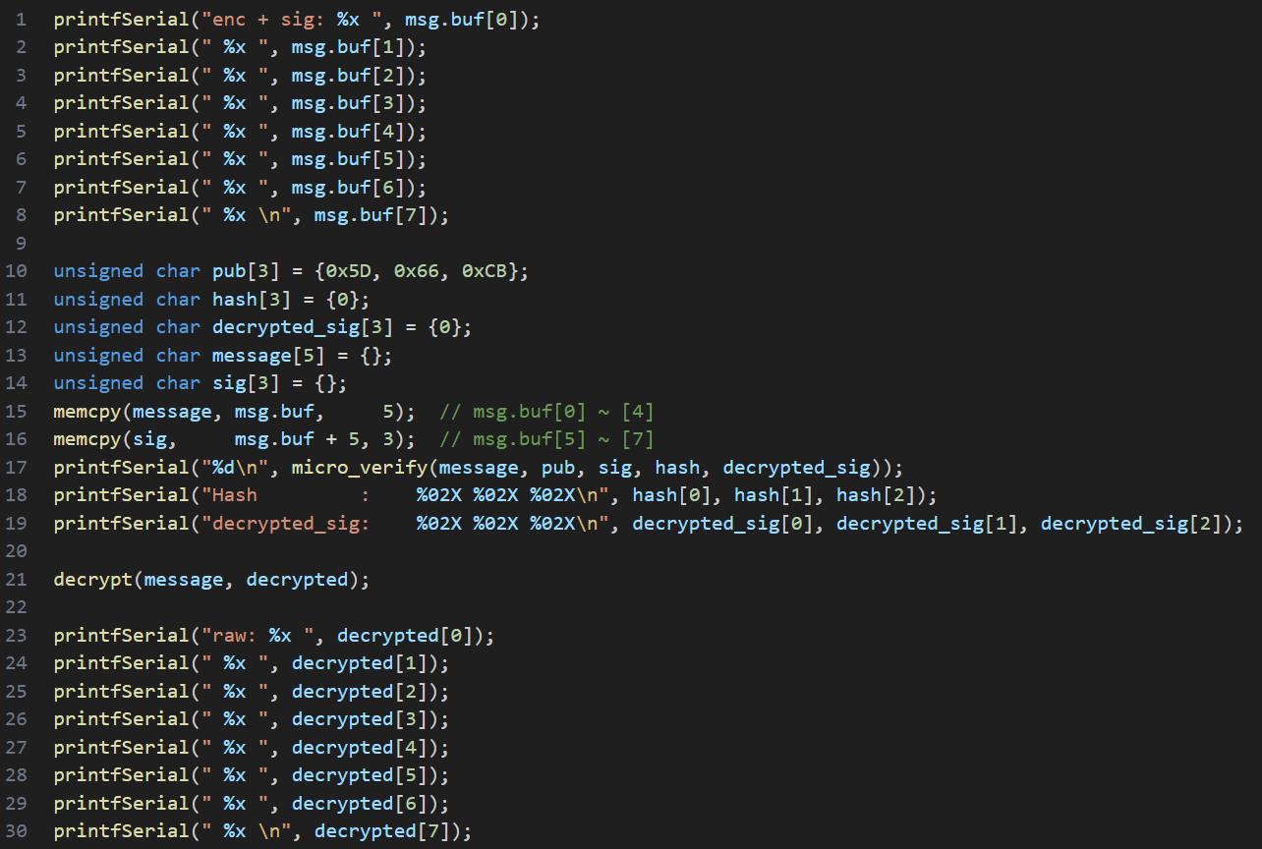
Arduino
OP-TEE 에서 구한 public_key 하드코딩
msg.buf의 앞 5바이트와 뒤 3바이트를 각각
messagem sig에 복사
micro_verify() 결과: 1 – 서명 유효, 0 – 서명 오류
decrypt()로 대칭키 복호화

Slide 7
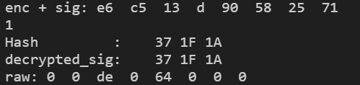
Arduino
DISPLAY 출력 예시

Slide 8
OP-TEE
Orin Nano
preprocess()에서 아래 기능 수행
set_whitelist
set_priv_key
generate_public_key
process()에 제공되는 함수를 적절히 작성해야함
제공함수
check_whitelist()
input
&sess
frame.can_id: 현재 수신된 can msg의 id. 이 값이 화이트리스트에 저장된 값과 같은지 확인
output
1: valid can_id
0: invalid can_id

Slide 9
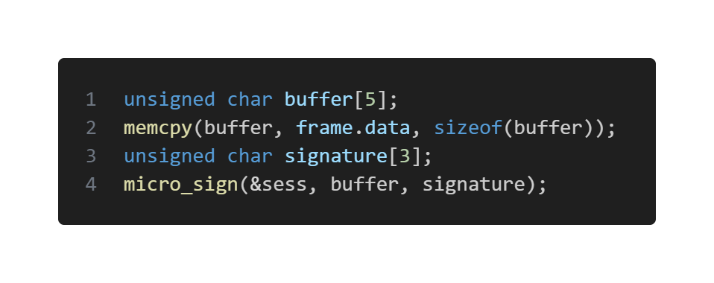
OP-TEE
제공함수
micro_sign()
input
&sess
buffer: frame.data의 앞 5바이트
signature: 생성된 서명이 저장된 공간
사용예시

Slide 10
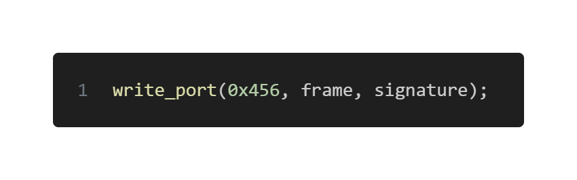
OP-TEE
제공함수
write_port
input
{can_id}: 새로 전송할 can id. ex) 0x456
frame
signature
사용예시

Slide 11
OP-TEE
test.c, main.c 컴파일, 실행하는 법
Host/Makefile
Line 7: main.c / test.c
Line 11: main.o / test.o
Line 13: main / test
$ cd L10.Final_Project/
$ make
$ make install
$ sudo main (sudo test)

Slide 12
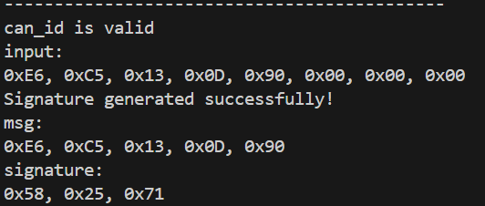
OP-TEE 가이드라인
출력 결과
Node 1
OP-TEE
Node 2

